Slide 1
电子技术基础——模拟部分
主讲 申春

Slide 2



第一章 半导体二极管
1.1 半导体的基本知识
1.2 PN结的形成及特性
※1.3 半导体二极管结构与特性
※1.4 二极管基本电路及其分析方法
1.5 特殊二极管

Slide 3
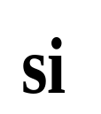
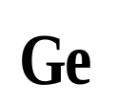
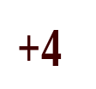
1.1 半导体的基本知识
一、 半导体材料
在物理学中。根据材料的导电能力，可以将他们划分导体、绝缘体和半导体。
典型的半导体是硅Si和锗Ge，它们都是4价元素。
si
Ge
+4
硅和锗最外层轨道上的四个电子称为价电子。
硅原子
锗原子

Slide 4
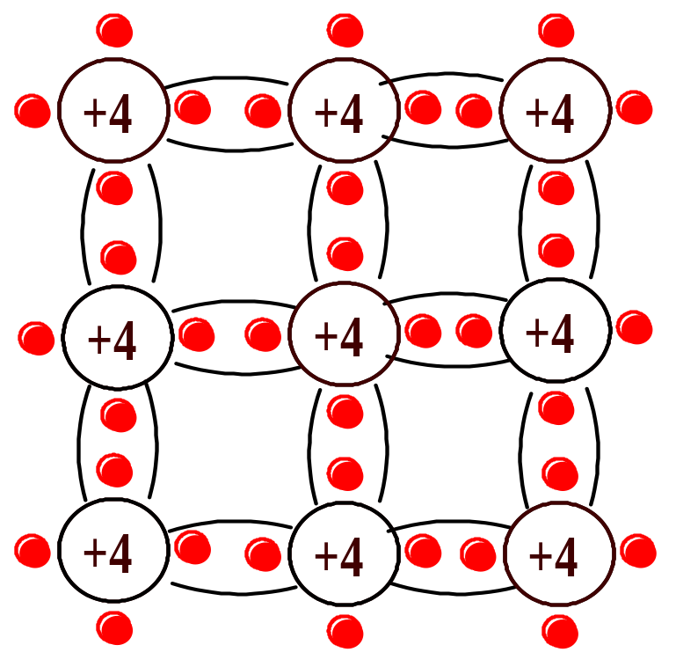
二、 本征半导体
本征半导体——化学成分纯净的半导体晶体。
制造半导体器件的半导体材料的纯度要达到99.9999999%，常称为“九个9”。
本征半导体的共价键结构
在绝对温度T=0K时，所有的价电子都被共价键紧紧束缚在共价键中，不会成为自由电子，因此本征半导体的导电能力很弱，接近绝缘体。
束缚电子

Slide 5
当温度升高或受到光的照射时，束缚电子能量增高，有的电子可以挣脱原子核的束缚，而参与导电，成为自由电子。
+4
+4
+4
+4
+4
+4
空穴
自由电子产生的同时，在其原来的共价键中就出现了一个空位，称为空穴。
自由电子
+4
+4
+4
这一现象称为本征激发，也称热激发。

Slide 6
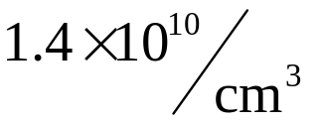
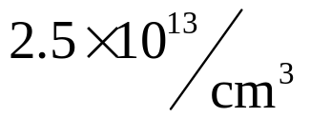
可见本征激发同时产生电子空穴对。
外加能量越高（温度越高），产生的电子空穴对越多。
+4
+4
+4
与本征激发相反的现象——复合
+4
+4
+4
空穴
在一定温度下，本征激发和复合同时进行，达到动态平衡。电子空穴对的浓度一定。
自由电子
+4
+4
+4
常温300K时：
硅：
电子空穴对
电子空穴对的浓度
锗：

Slide 7
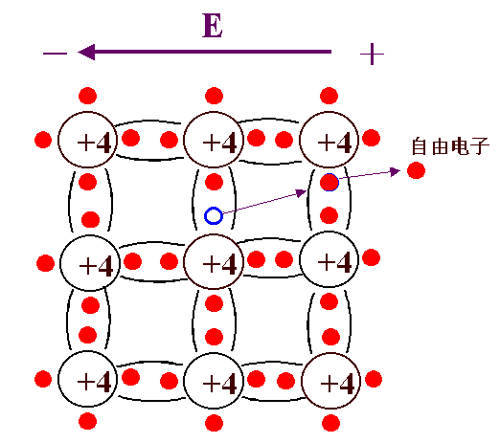
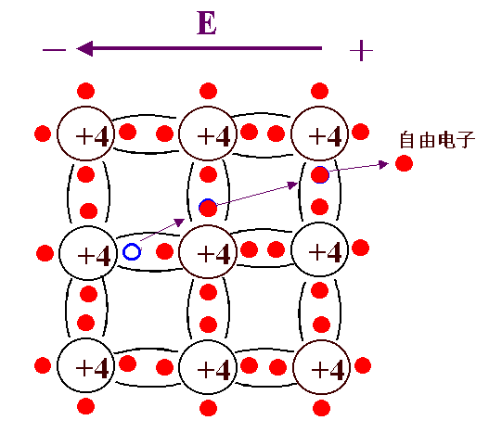
E
－
＋
导电机制
+4
+4
+4
自由电子
+4
+4
+4
+4
+4
+4
自由电子 带负电荷 电子流
载流子
空穴 带正电荷 空穴流
本征半导体的导电性取决于外加能量：
温度变化，导电性变化；光照变化，导电性变化。

Slide 8
二. 杂质半导体
在本征半导体中掺入某些微量杂质元素后的半导体称为杂质半导体。
1. N型半导体
在本征半导体中掺入五价杂质元素，例如磷，砷等，称为N型半导体。

Slide 9
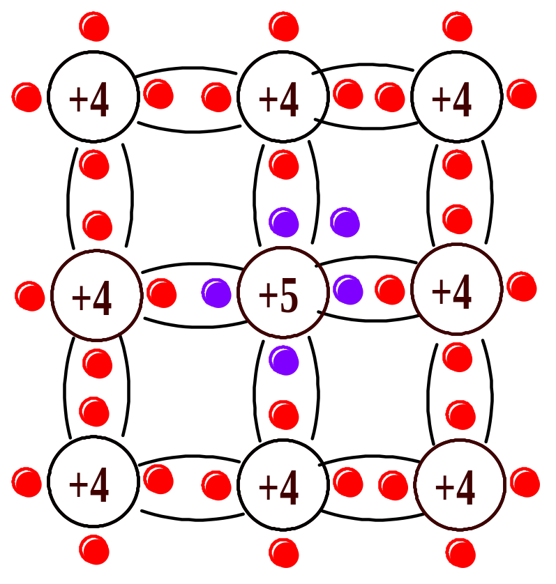
N型半导体---电子型半导体
硅原子
电子空穴对
自由电子
多余电子
N型半导体
+
+
+
+
磷原子
+
+
+
+
+
+
+
+
施主离子
多数载流子——自由电子
少数载流子—— 空穴

Slide 10
2. P型半导体
在本征半导体中掺入三价杂质元素，如硼、镓等。
电子空穴对
硅原子
空穴
+4
+4
+4
+4
+4
+4
P型半导体
空穴
－
－
－
－
+4
+3
+4
+4
+3
+4
－
－
－
－
硼原子
－
－
－
－
+4
+4
+4
+4
+4
+4
受主离子
多数载流子—— 空穴
少数载流子——自由电子

Slide 11
杂质半导体的示意图
多子—电子
多子—空穴
P型半导体
N型半导体
－
－
－
－
+
+
+
+
－
－
－
－
+
+
+
+
－
－
－
－
+
+
+
+
少子—电子
少子—空穴
少子浓度——与温度有关，本征激发产生
多子浓度——与温度无关，由掺杂杂质产生

Slide 12
1.2 PN结及其单向导电性
1 . 载流子的漂移和扩散
漂移：由于电场的作用导致载流子的运动，形成漂移电流
扩散：由于载流子的浓度差异，载流子由高浓度区域向低浓度区域扩散，形成扩散电流。

Slide 13
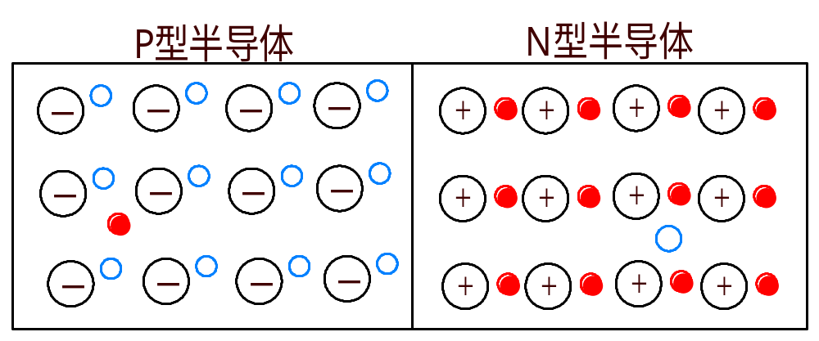
2 . PN结的形成
→空间电荷区
PN结合
→因多子浓度差
→多子的扩散
→形成内电场
→阻止多子扩散，促使少子漂移。
内电场E
空间电荷区
耗尽层
多子扩散电流
少子漂移电流

Slide 14
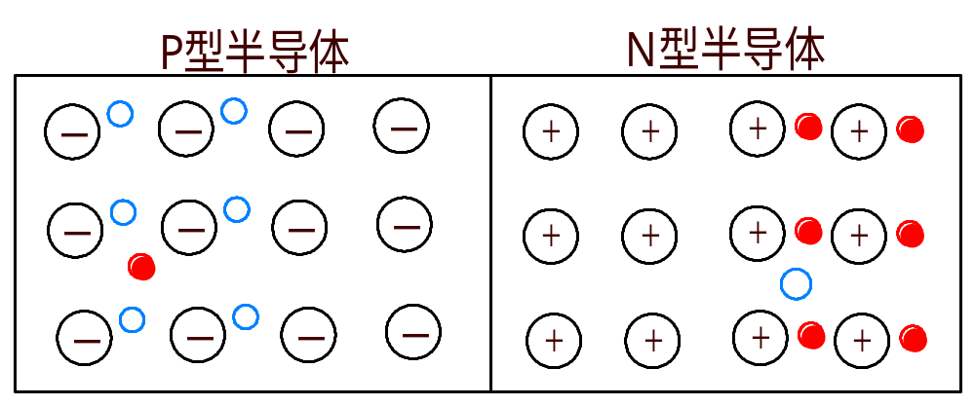
补充耗尽层失去的多子，耗尽层窄，E
少子飘移
多子扩散
又失去多子，耗尽层宽，E
内电场E
耗尽层
多子扩散电流
少子漂移电流
动态平衡：
扩散电流 ＝ 漂移电流
总电流＝0

Slide 15
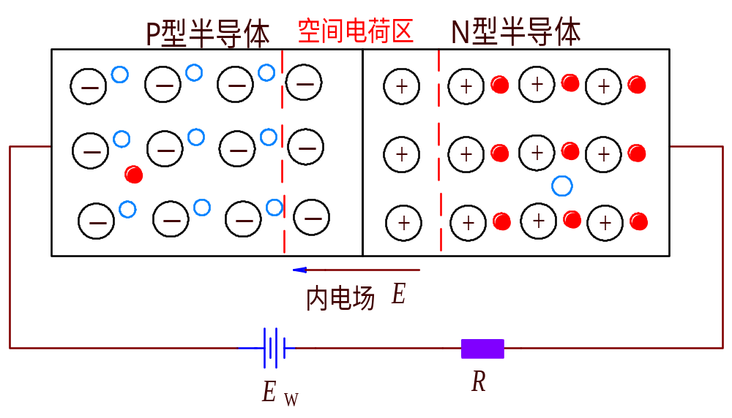
3. PN结的单向导电性
(1) 加正向电压（正偏）——电源正极接P区，负极接N区
外电场的方向与内电场方向相反。
外电场削弱内电场
→耗尽层变窄
→扩散运动＞漂移运动
→多子扩散形成正向电流I _{F}
正向电流

Slide 16
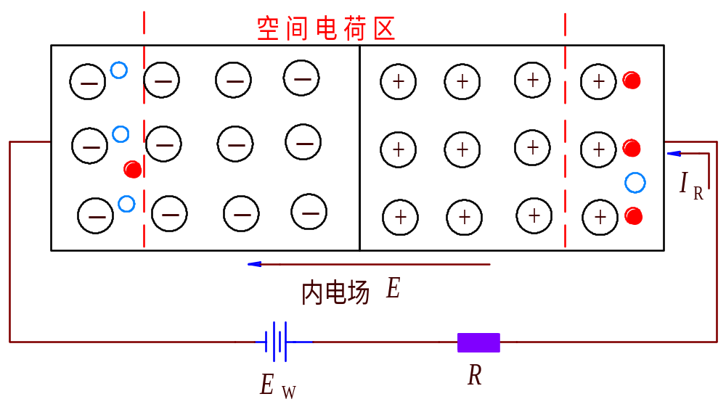
(2) 加反向电压——电源正极接N区，负极接P区
外电场的方向与内电场方向相同。
外电场加强内电场
→耗尽层变宽
→漂移运动＞扩散运动
→少子漂移形成反向电流I _{R}(10⁻⁸至10⁻¹⁴A)
P
N
在一定的温度下，由本征激发产生的少子浓度是一定的，故I_{R}基本上与外加反压的大小无关，所以称为反向饱和电流。但I_{R}与温度有关。

Slide 17
PN结加正向电压时，具有较大的正向扩散电流，呈现低电阻， PN结导通；
PN结加反向电压时，具有很小的反向漂移电流，呈现高电阻， PN结截止。
由此可以得出结论：PN结具有单向导电性。

Slide 18
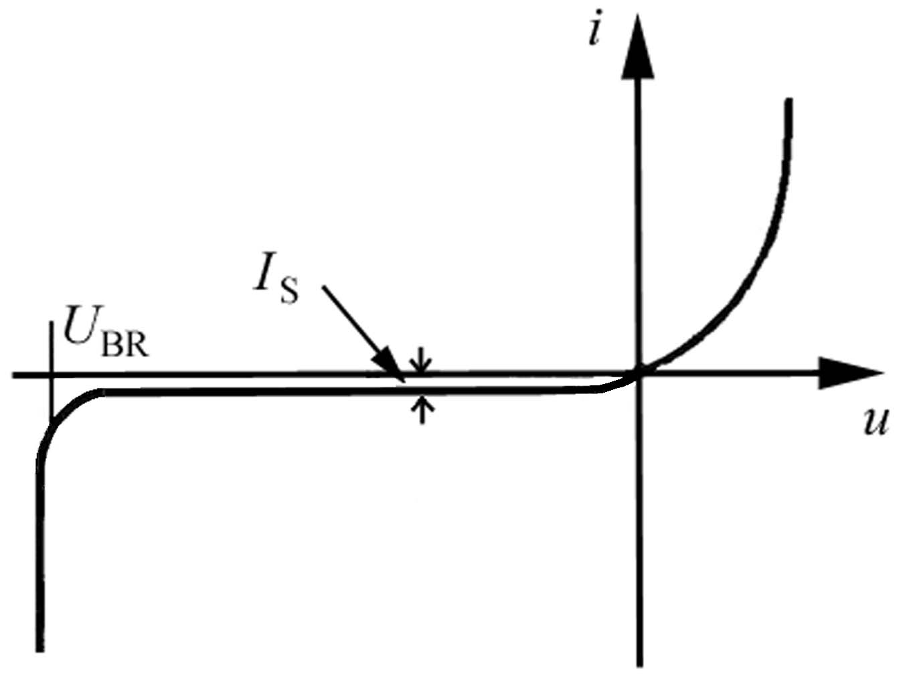
4. PN结的伏安特性曲线及表达式
根据理论推导，PN结的伏安特性曲线如图
I_{F}（多子扩散）
反向饱和电流
正偏
反向击穿电压
反偏
反向击穿
I_{R}（少子漂移）
电击穿——可逆。分为雪崩击穿和齐纳击穿两种
热击穿——烧坏PN结

Slide 19
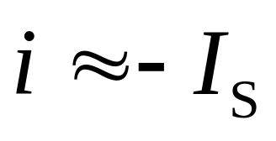
u
根据理论分析：
i
=
I
(e
nV
−
1
)
T
S
u 为PN结两端的电压降
u
i 为流过PN结的电流
当 u>0 u>>V_{T}时
e
nV
T
>>
1
I_{S} 为反向饱和电流
u
i
≈
I
e
nV
n为发射系数，值1~2之间
T
S
V_{T}称为温度的电压当量
u
当 u<0 |u|>>|U _{T} |时
nV
<<
e
T
1
对于室温（相当T=300 K）
则有V_{T}=26 mV。

Slide 20
总结：
1、半导体的基本知识
本征半导体，本征激发，载流子（空穴、电子）
P型半导体，N型半导体，多子，少子
2、PN结的形成
载流子的漂移及扩散
PN结的形成
PN结的单向导电性
PN结的V-I 特性

Slide 21
1.3 半导体二极管
二极管 = PN结 + 管壳 + 引线
1 结构
P
N
+
-
符号
阳极
阴极

Slide 22

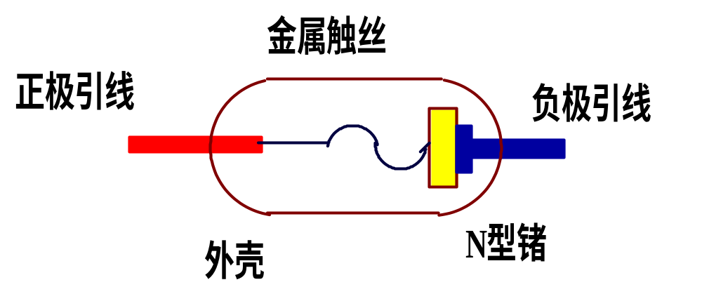
二极管按结构分两大类：
PN结面积小，结电容小，
用于检波和变频等高频电路。
但不能承受高的反向电压和
大电流
(1) 点接触型二极管

Slide 23
(2) 面接触型二极管`
PN结面积大，可以
承受比较大的工作电流，
反向击穿电压高，用于
低频大电流整流电路。
正极引线
铝合金小球
PN结
N型硅
底座
负极引线

Slide 24
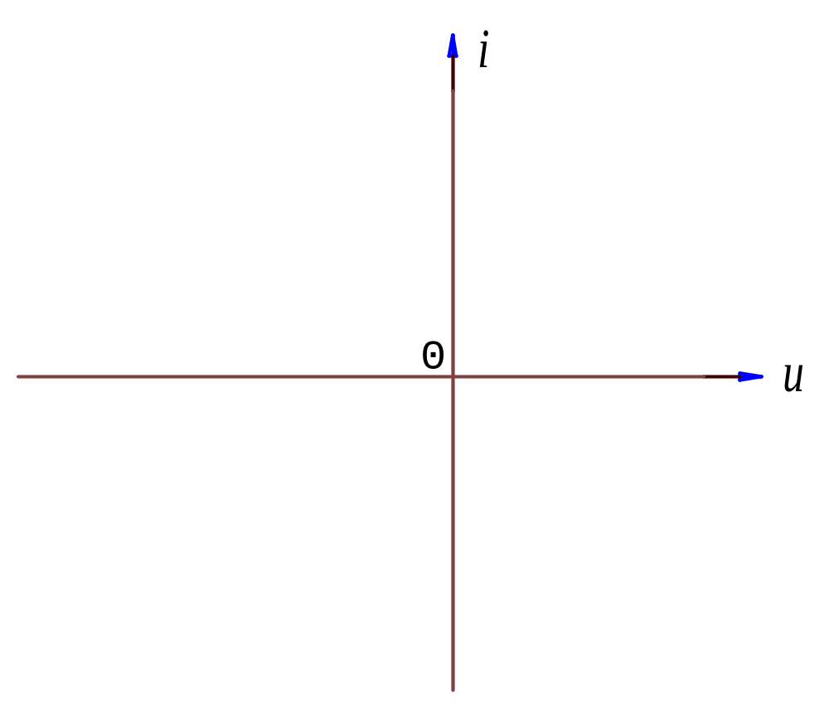
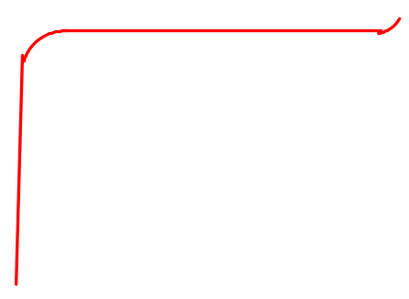
1.3.2 二极管的 V—I 特性
(1) 正向特性
实验曲线
i
锗
u
V
击穿电压U_{BR}
mA
E
反向饱和电流
导通压降
(2) 反向特性
硅：0.7 V 锗：0.3V
死区
电压
i
硅：0.5 V
锗： 0.1 V
u
V
uA
E

Slide 25
3 二极管的主要参数
二极管长期连续工
作时，允许通过二
极管的最大整流
电流的平均值。
(1) 最大整流电流I_{F——}
(2) 反向击穿电压U_{BR———}
二极管反向电流
急剧增加时对应的反向
电压值称为反向击穿
电压U_{BR}。
(3) 反向电流I_{R——}
在室温下，在规定的反向电压下的反向电流值。硅二极管的反向电流一般在纳安(nA)级；锗二极管在微安(μA)级。
(4) 最高工作频率f_{M}: 由于PN结存在结电容,当频率升高到一定值时,二极管失去单向导电性.

Slide 26
1.4 二极管的基本电路及分析方法
一、简单二极管电路的图解分析方法
端口左边为线性器件
端口右边为非线性器件
i = ( E–v_{D})/ R
i
R
i
i
+
1kΩ
E /R
E
v_{D}
10V
–
v_{D}
v_{D}
E
图解分析
i
Q
v_{D}

Slide 27
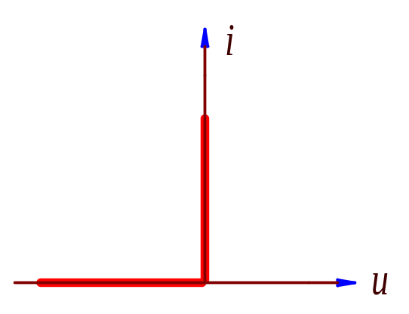
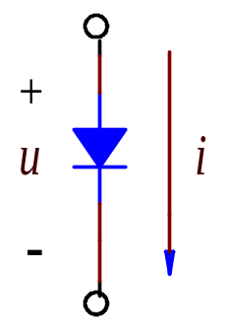


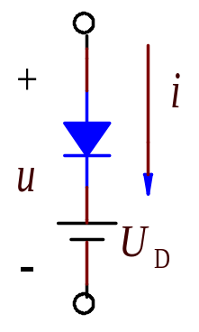
二、二极管的简化模型分析方法
1.理想二极管模型
二极管的V—A特性
正偏
反偏
导通压降
2.恒压降模型（串联电压源模型）
i
+
u
i
-
U
D
u
U
D
U _{D} 二极管的导通压降。硅管 0.7V；锗管 0.3V。

Slide 28
3.折线模型
u≥U_{th}
u<U_{th}
i
+
i
二极管的V—A特性
u
U
th
r_{D}=200Ω
-
U
th
u
r_{D}
U_{th}
U _{th} 二极管的门坎电压。硅管 0.5V；锗管 0.1V。
r_{D}=(0.7V-0.5V)/1mA=200Ω
导通压降
如果信号在静态工作Q（v=V_{D},i=I_{D}）附近工作，可以把与Q点处相切直线的斜率的倒数作用微变电阻r_{D}
r_{D=} △u_{D} / △i_{D}≈V_{T}/I_{D}=26(mV)/ I_{D}
4.小信号模型
2.恒压降模型（串联电压源模型）
i
i
+
u
i
Q
△i_{D}
△i_{D}
-
u
+
U
△u_{D}
D
u
△u_{D}
r_{D}
U
D
-
U _{D} 二极管的导通压降。硅管 0.7V；锗管 0.3V。

Slide 29
二极管的近似分析计算
R
10
V
理想二极管模型
I
=
=
1
mA
10
K
Ω
10kΩ
相对误差
例1：
E
R
I
10V
1- 0.932
⋅
δ
=
100
0
=
7
0
10kΩ
0.932
0
0
E
I
R
10V
(
10
−
0
.
7
)
V
恒压降模型
I
=
=
0.93
mA
10kΩ
10ΚΩ
E
相对误差
I
10V
0.7V
0.932-0.93
⋅
δ
=
100
0
=
0.2
0
测量值 0.932mA
0.932
0
0
R
(
10
−
0
.
5
)
V
折线模型
I
=
≈
0.931
mA
10kΩ
10.2ΚΩ
E
0.5V
相对误差
I
10V
r_{D} =200Ω
0.932-0.931
δ
=
⋅
100
0
=
0.1
0
0.932
0
0

Slide 30
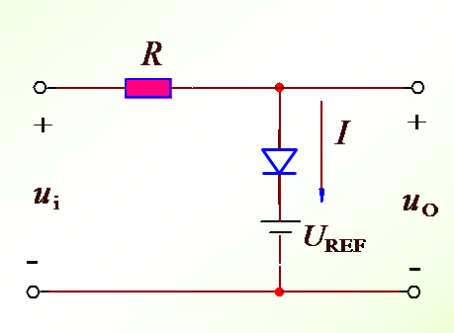
1.4.2 二极管应用的典型电路
1.限幅电路:能把输出电压限制在一定幅值内的电路。
u_{i}
采用恒压降模型
U_{REF} = 2V
4V
2.7V
t
0
-4V
u_{o}
2.7V
t
0

Slide 31
2.整流电路：将交流电压转变成单向直流电压的电路
v_{i}
采用理想模型
t
0
v_{i}
+
+
v_{i}
v_{o}
t
0
-
-

Slide 32
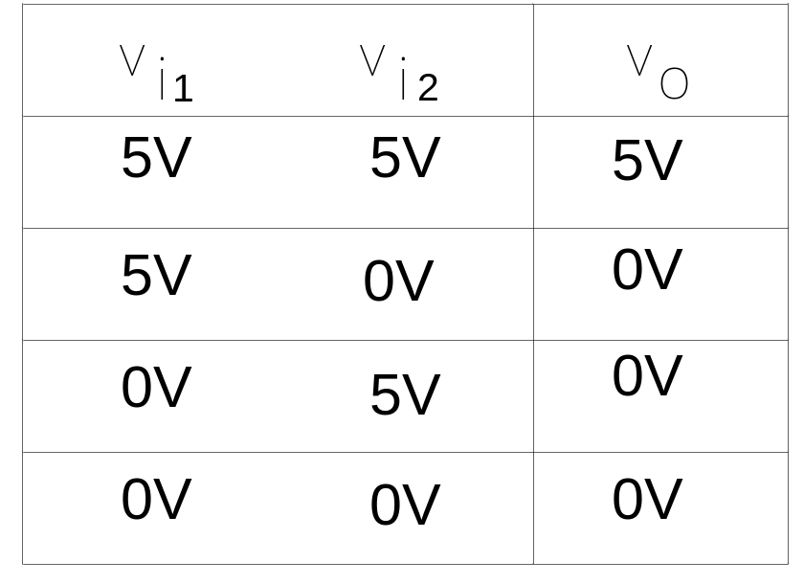
3.开关电路: 利用二极管的单向导电性，可以接通或断开 电路。
采用理想模型
V_{CC}
_{+5V}
v_{i1}
v_{o}
v_{i2}
该电路是“与”门电路。完成了“与”的逻辑关系

Slide 33
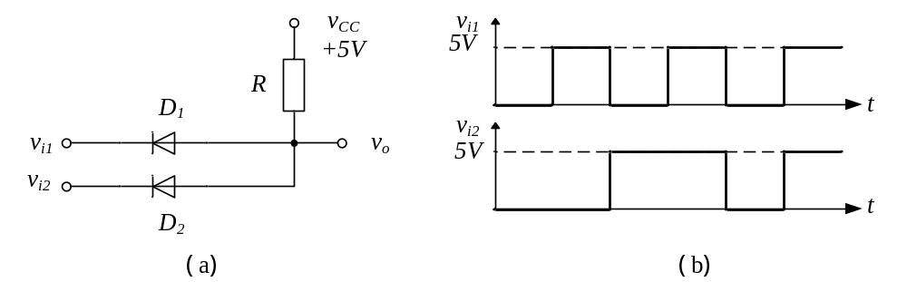
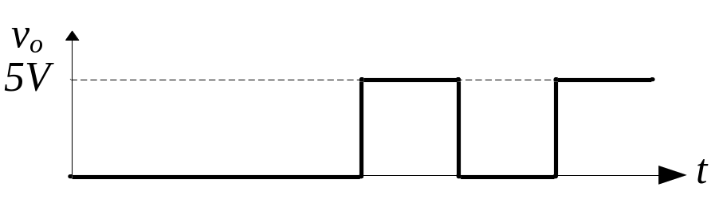
例: 电路如图（a）所示，其输入电压vi1和vi2的波形如图（b）所示，设二极管为理想二极管。试画出输出电压vo的波形。

Slide 34
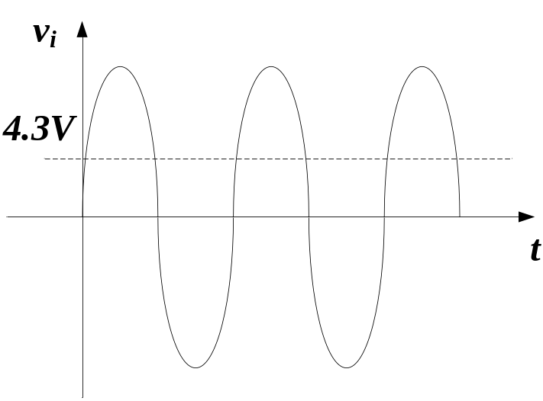
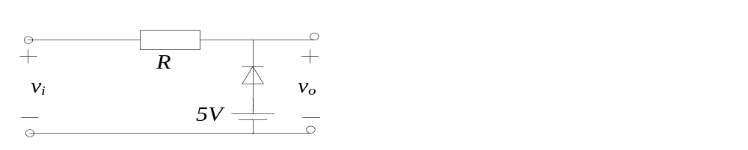
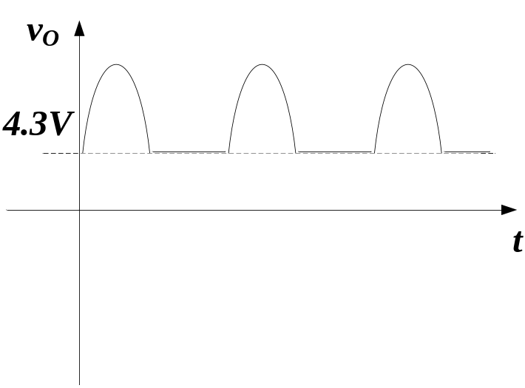
例:电路如图所示，设v_{i}=10sinωt ，二极管使用恒压降模型（0.7V），试画出输出电压v_{o}的波形。
解:
1) 当v_{i}<4.3V时，二极管导通。
v_{o}= 5 -0.7=4.3V
2) 当v_{i} >= 4.3V时，二极管截止，电流为0。
v_{o}= v_{i} - IR= v_{i}

Slide 35
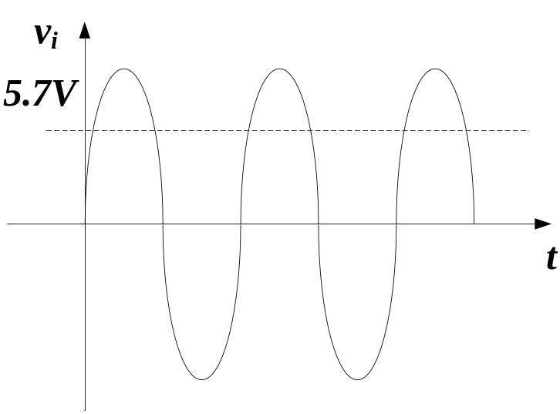
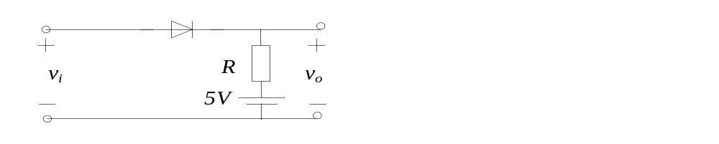
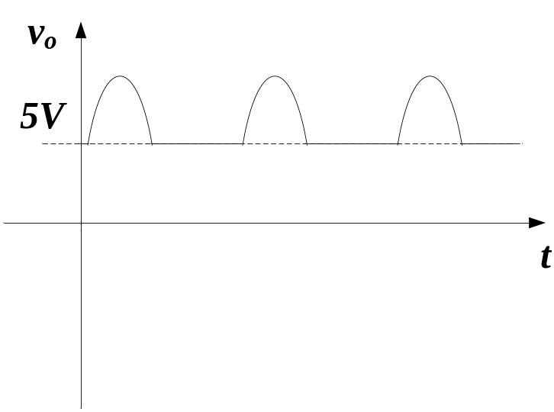
例:电路如图所示，设v_{i}=10sinωt ，二极管使用恒压降模型（0.7V），试画出输出电压v_{o}的波形。
解:
1) 当v_{i} > 5.7V时，二极管导通。
v_{o}= v_{i} -0.7
2) 当v_{i} <= 5.7V时，二极管截止，电流为0。
v_{o}= 5V

Slide 36

1.5 特殊二极管

Slide 37
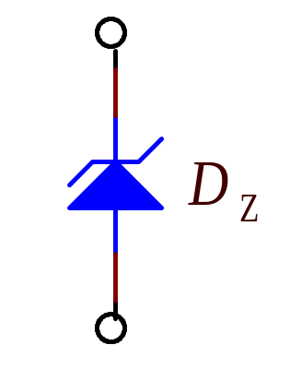
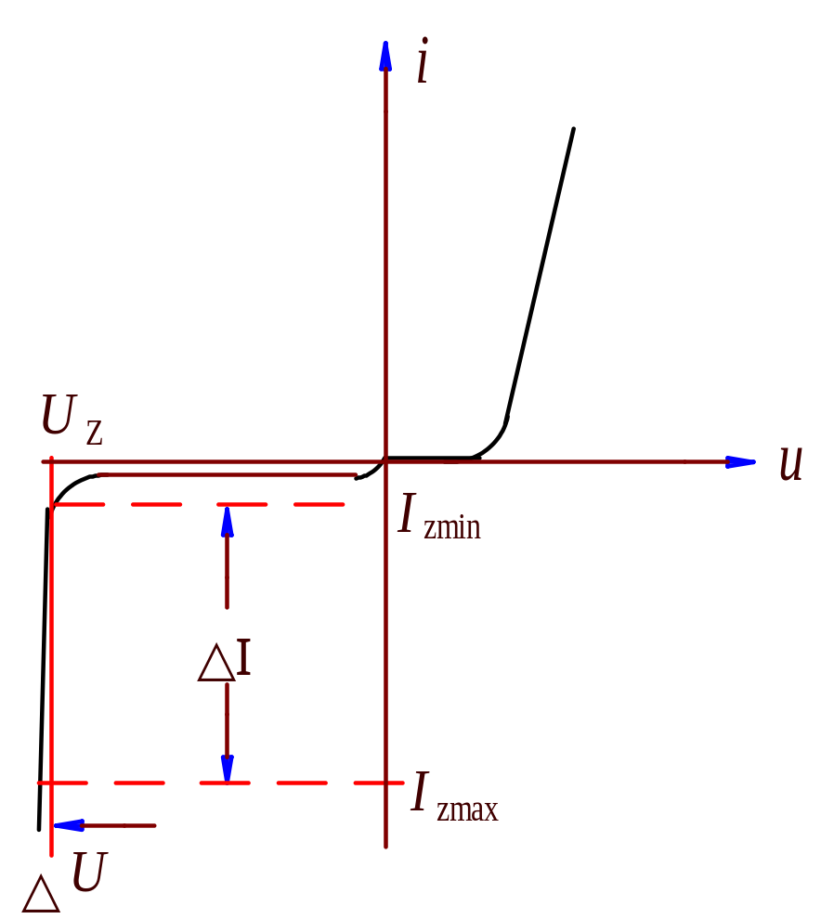
稳压二极管是应用在反向击穿区的特殊二极管
＋
U_{Z}
－
反偏电压≥U_{Z}
反向击穿
稳定电压
正向同二极管
限流电阻
当稳压二极管工作在反向击穿状态下,工作电流I_{Z}在I_{zmax}和I_{zmin}之间变化时,其两端电压近似为常数

Slide 38
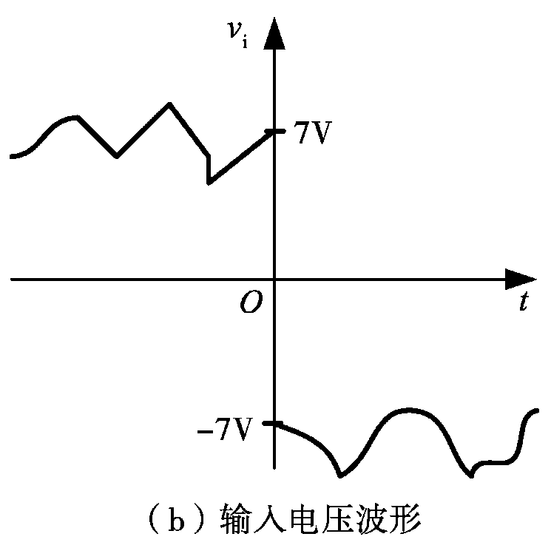
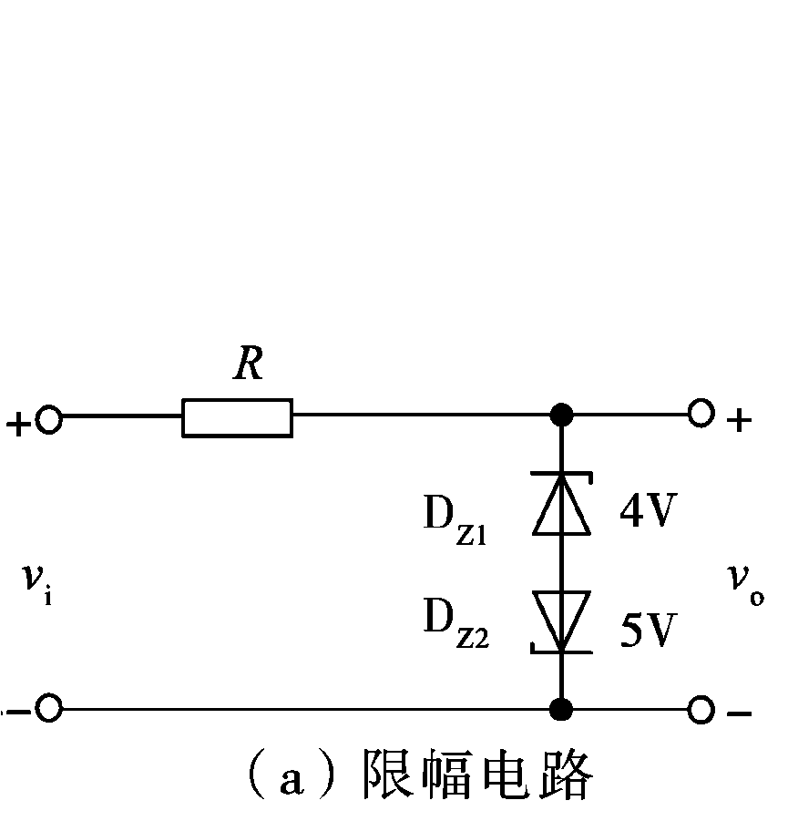
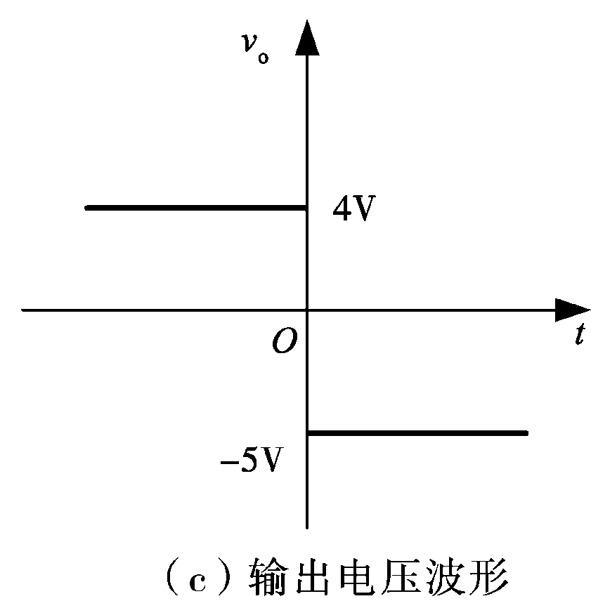
【例1.4】由稳压管可以组成稳压限幅电路。（设稳压管导通时的管压降是0V）

Slide 39
本章小结
1．半导体材料中有两种载流子：电子和空穴。电子带负电，空穴带正电。在纯净半导体中掺入不同的杂质，可以得到N型半导体和P型半导体。
2．采用一定的工艺措施，使P型和N型半导体结合在一起，就形成了PN结。PN结的基本特点是单向导电性。
3．二极管是由一个PN结构成的。其特性可以用伏安特性和一系列参数来描述。在研究二极管电路时，可根据不同情况，使用不同的二极管模型。

Slide 40
作业
第1章 习题
2、4、5、6、9、10、
13（b、d、f）、
14 ( b )
15、17

Slide 41
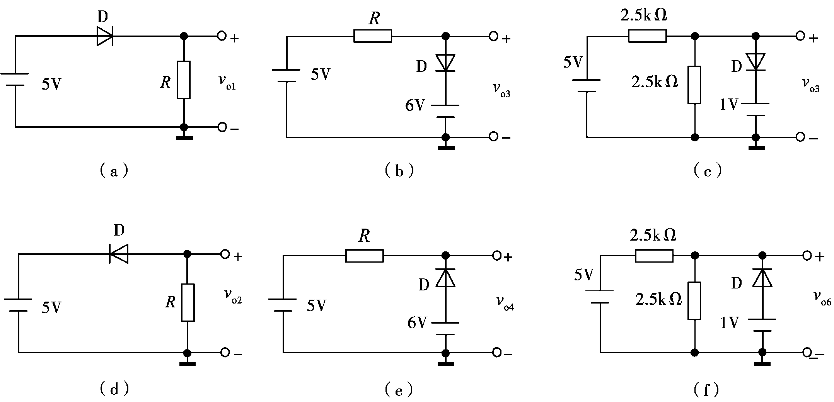
13.分析题中各二极管的工作状态（导通或截止），并求出输出电压，设二极管是理想的。

Slide 42
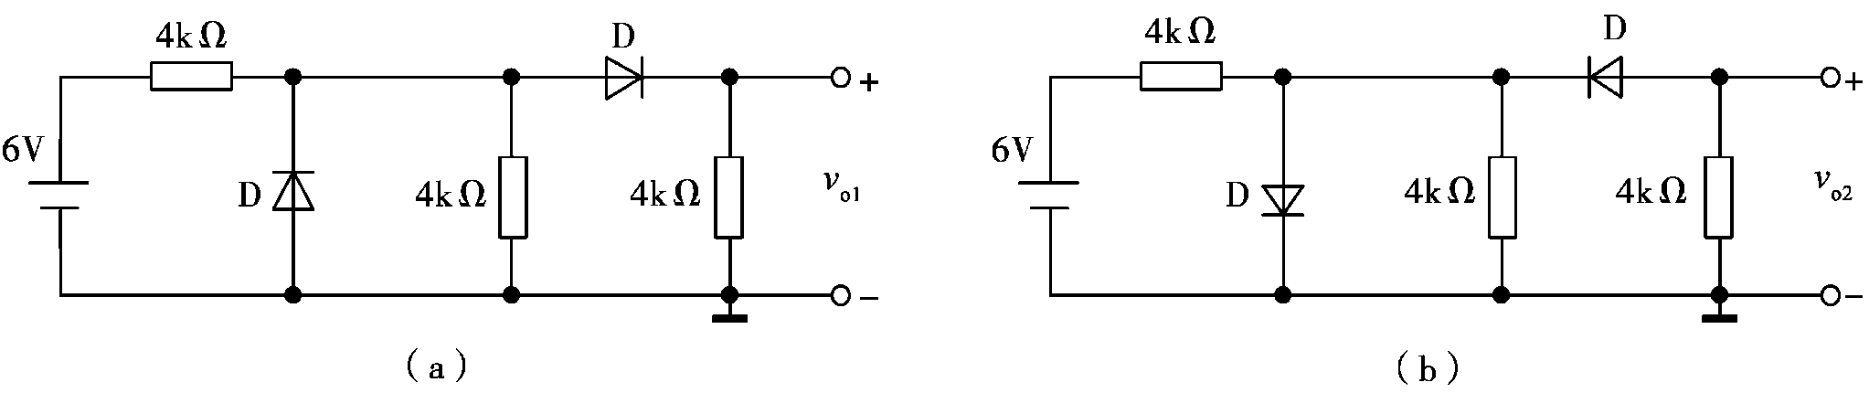
14．分析题图中各二极管的工作状态（导通或截止），并求出输出电压的值

Slide 43
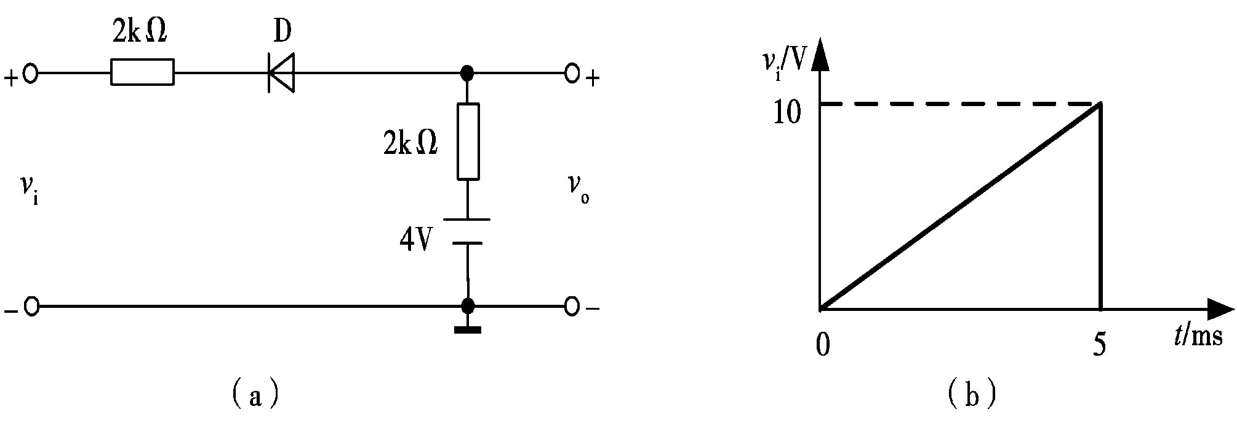
15．电路如下图，输入电压如题图（b），在0 < t < 5ms的时间周期内，给出输出电压的波形。用恒压降模型，管压降为0.7V。

Slide 44
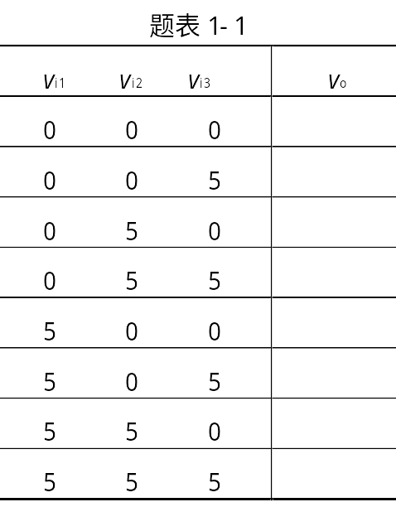
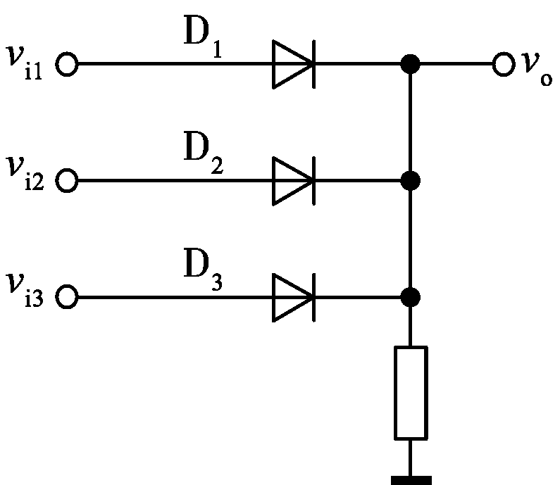
17．电路如题图所示，当vi1、vi2、vi3分别输入0V或5V电压时，求输出电压vo的值，用表格的形式给出。

